Slide 1
Информационно-управляющая система парикмахерской
Работу выполнил студент группы ЭФБО-01-22
Столяров Даниил
Москва, 2024

Slide 2
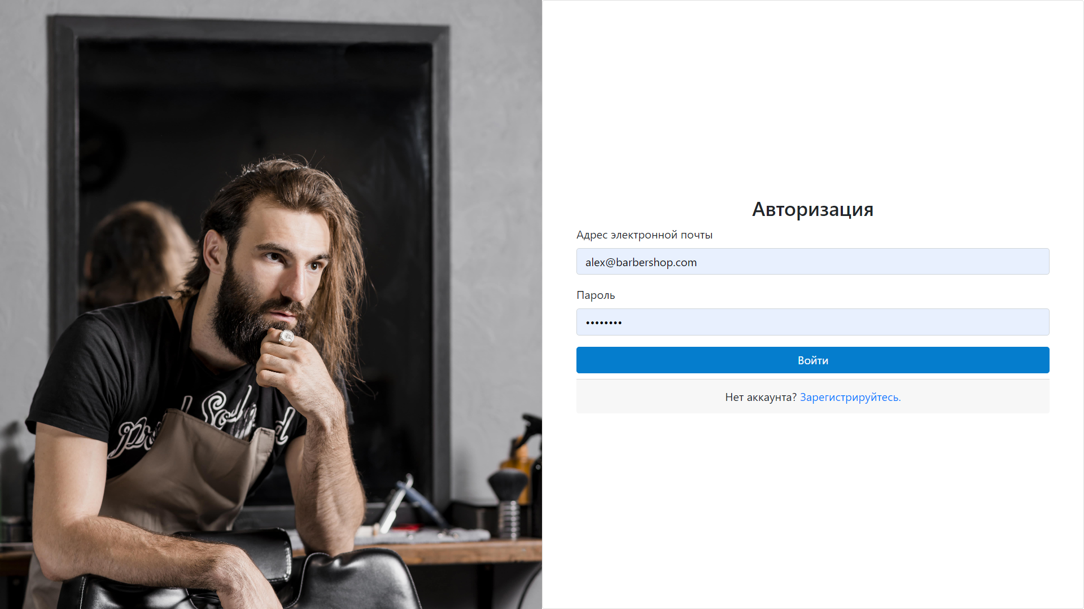
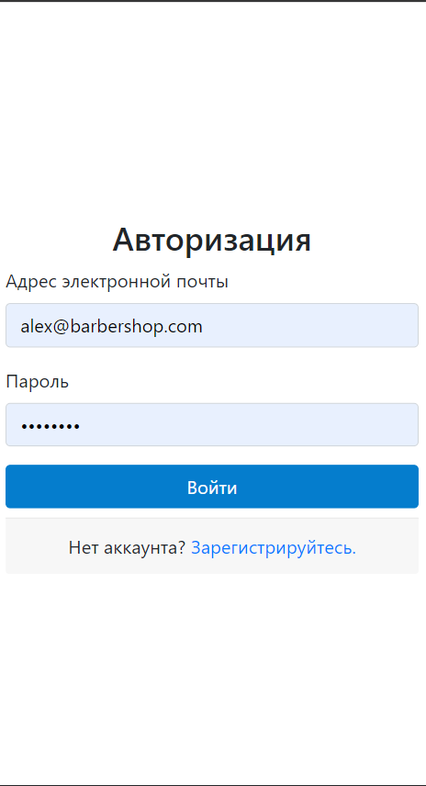
Описание страниц. Вход
Широкий экран
Мобильная версия

Slide 3
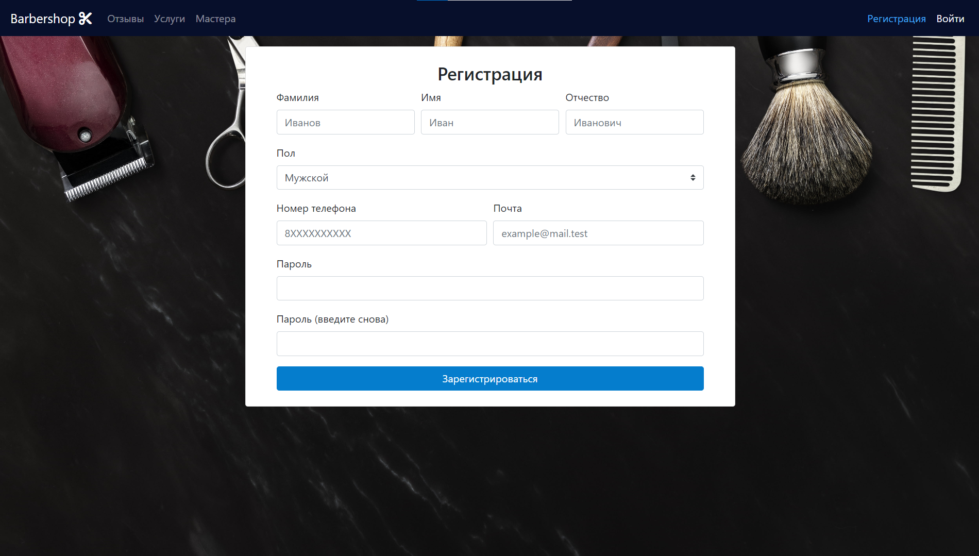
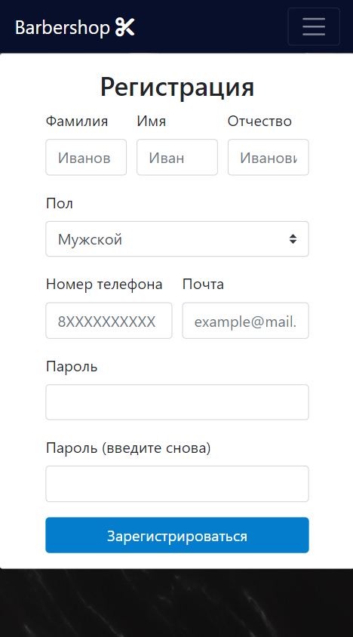
Описание страниц. Регистрация
Широкий экран
Мобильная версия

Slide 4
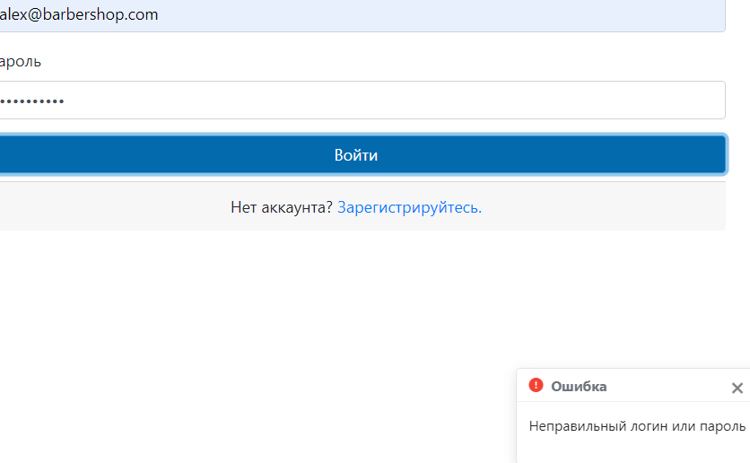
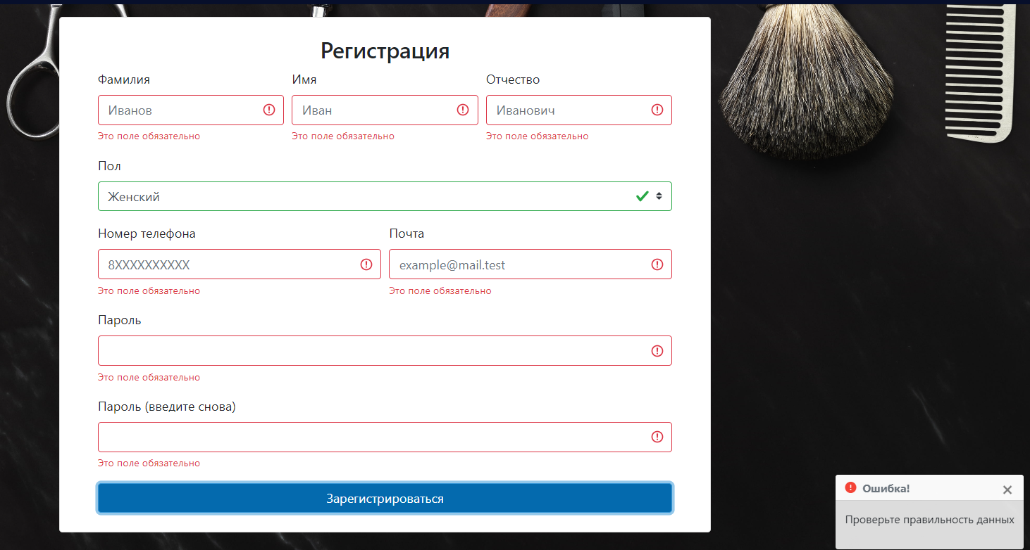
Описание страниц. Регистрация
Проверка ввода данных
Отображение подсказки при ошибке

Slide 5
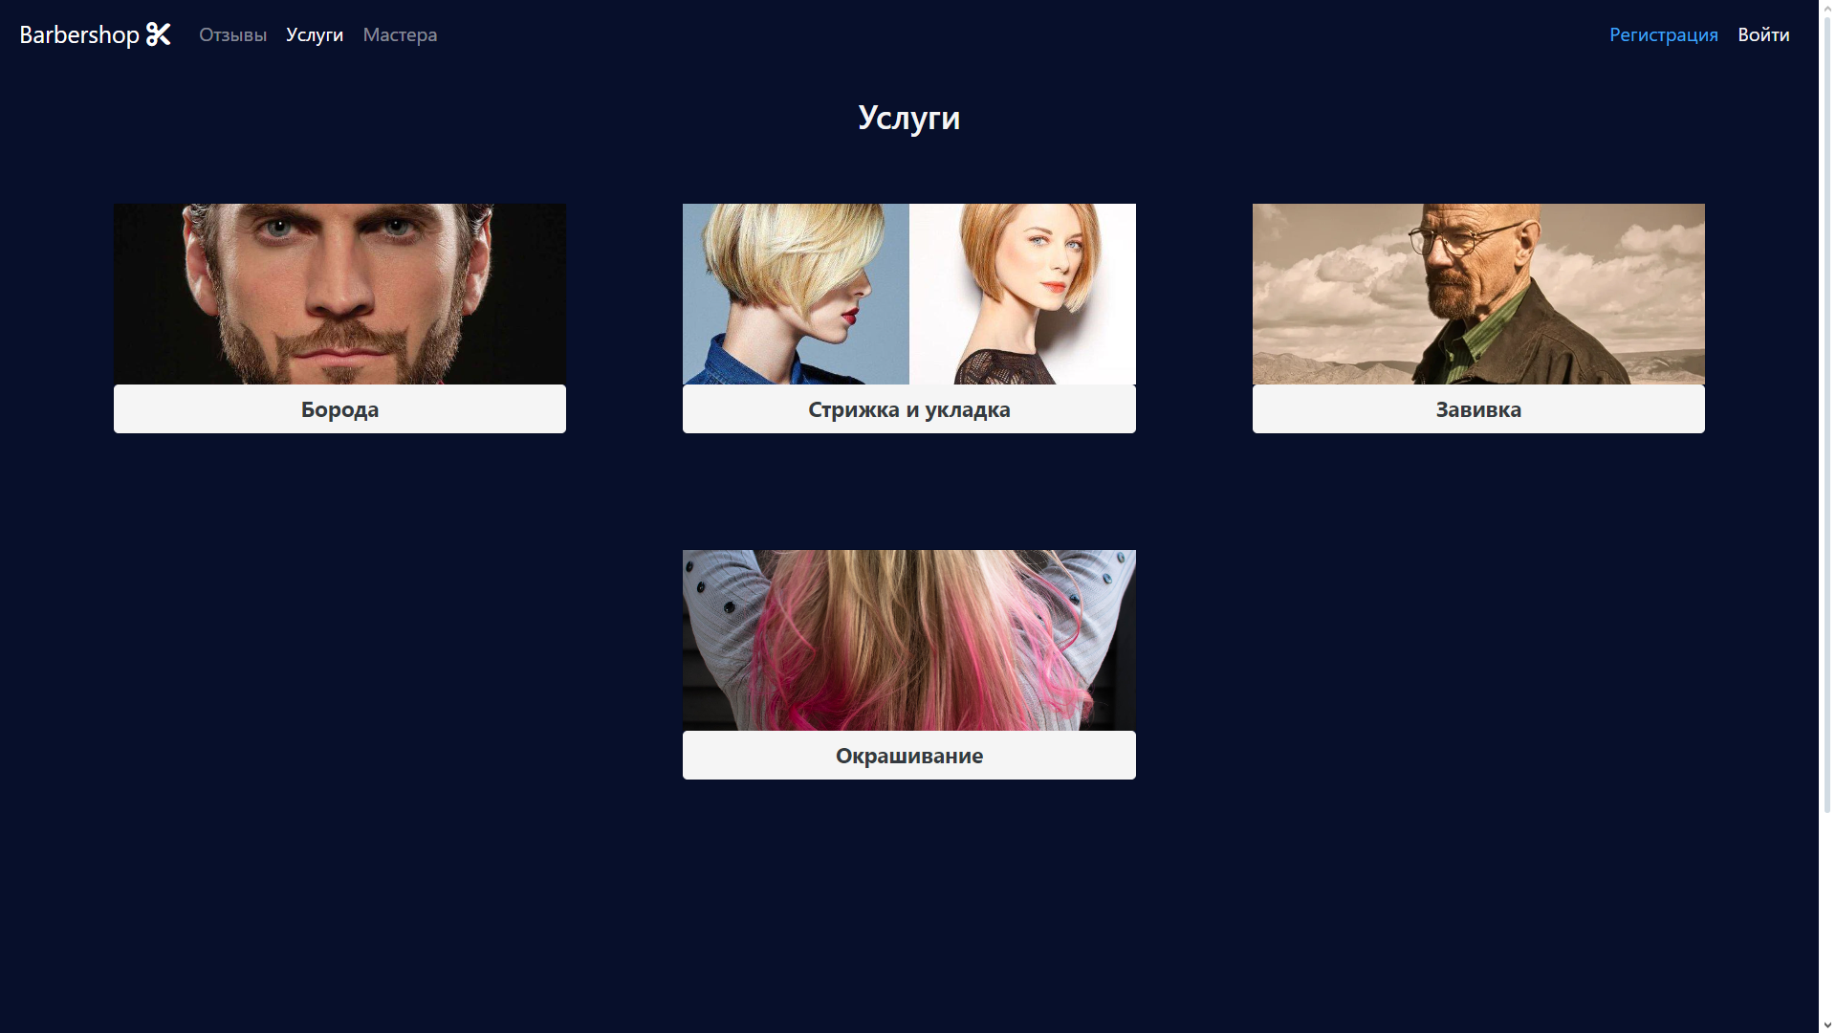
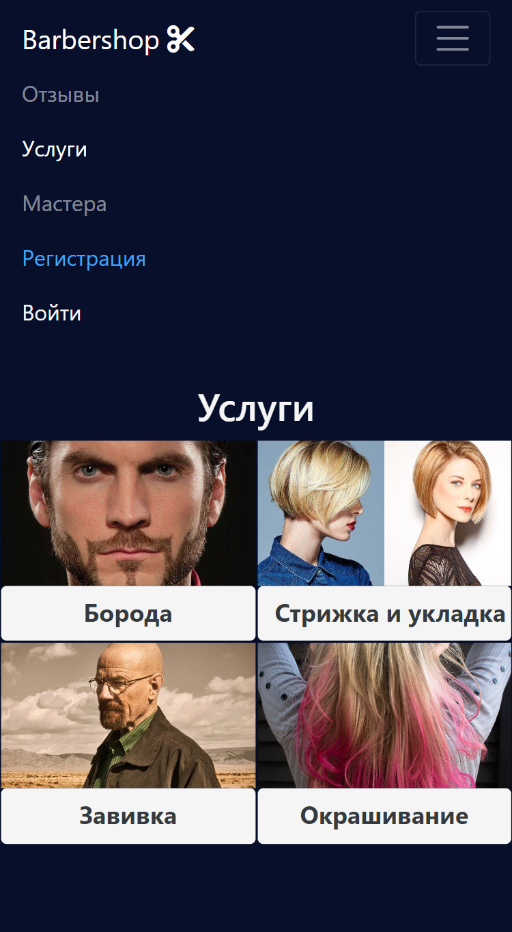
Описание страниц. Услуги
Широкий экран
Мобильная версия

Slide 6
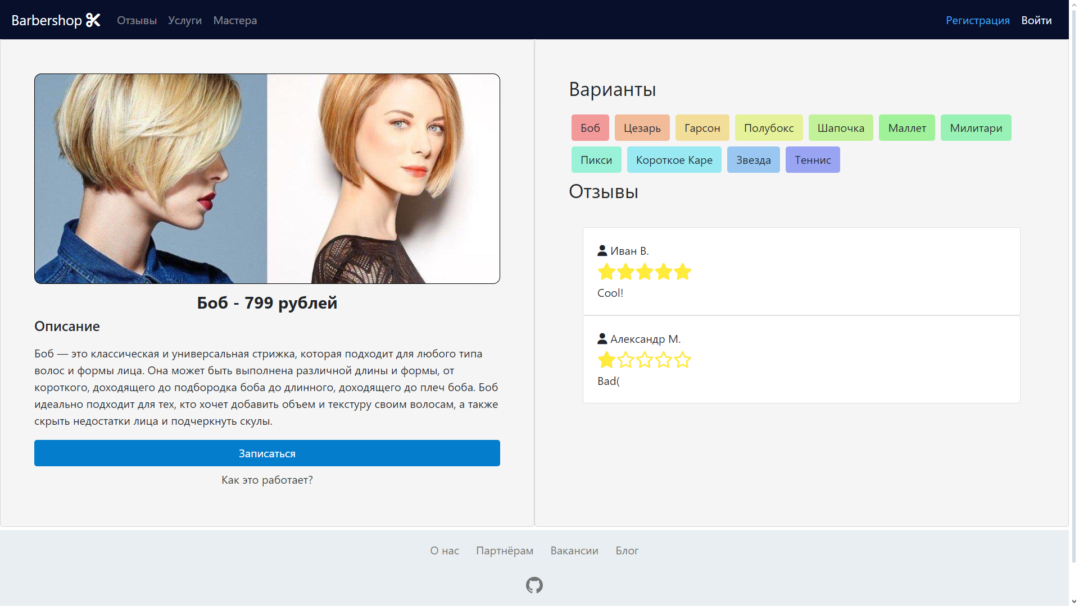
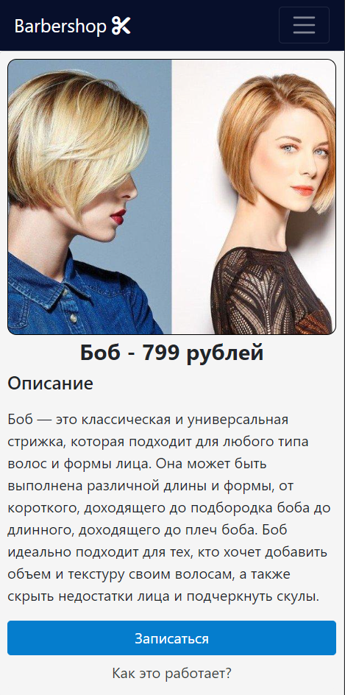
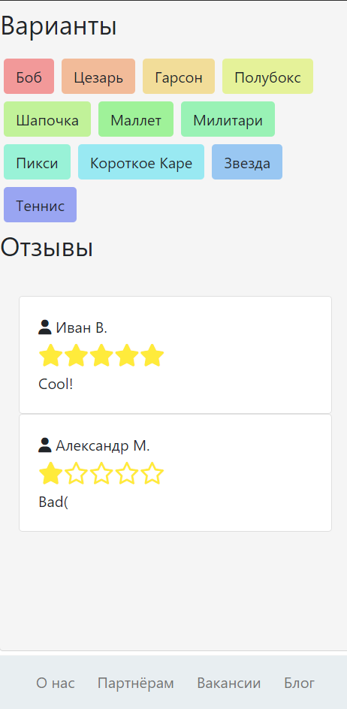
Описание страниц. Просмотр услуги
Широкий экран
Мобильная версия

Slide 7
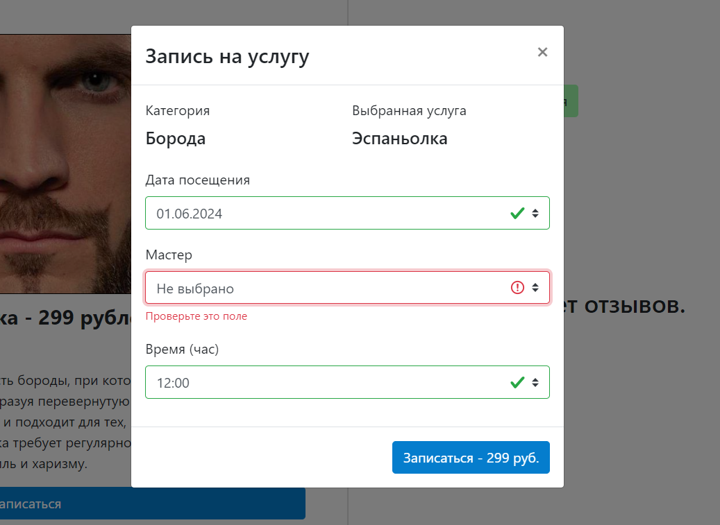
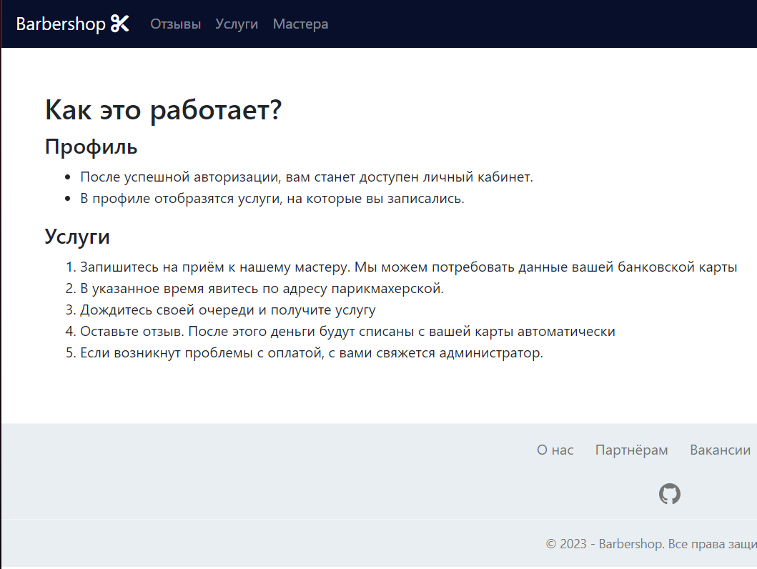
Описание страниц. Просмотр услуги
Запись на услугу – с валидацией
Подсказка – как это работает

Slide 8
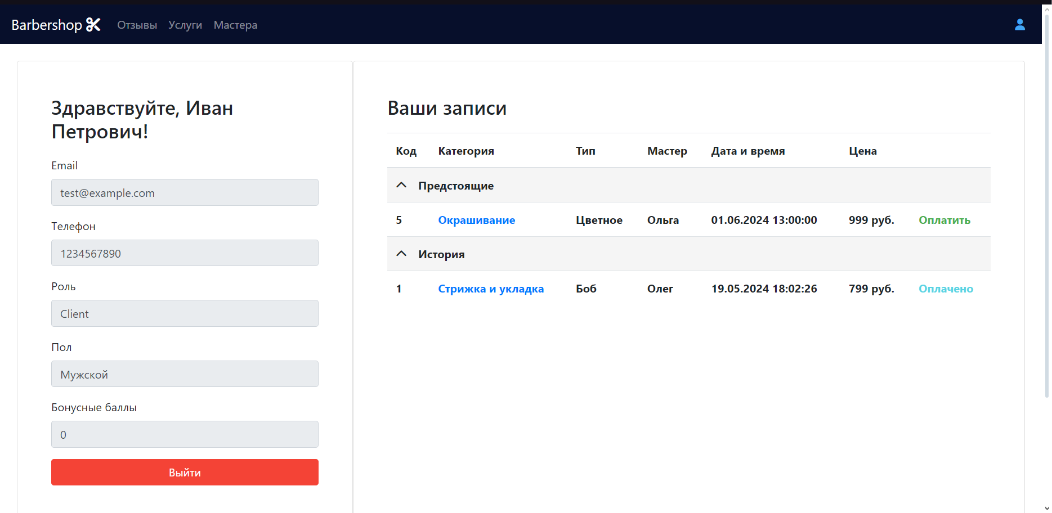
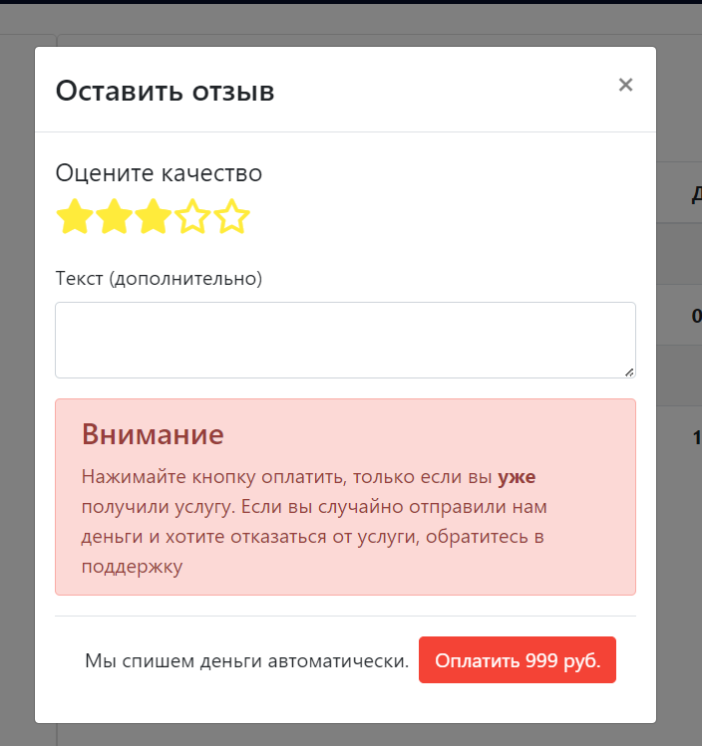
Описание страниц. Домашняя страница пользователя
Широкий экран
Оставить отзыв и оплатить

Slide 9
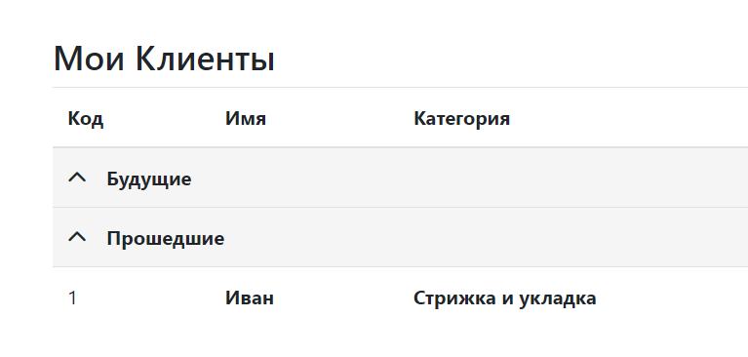
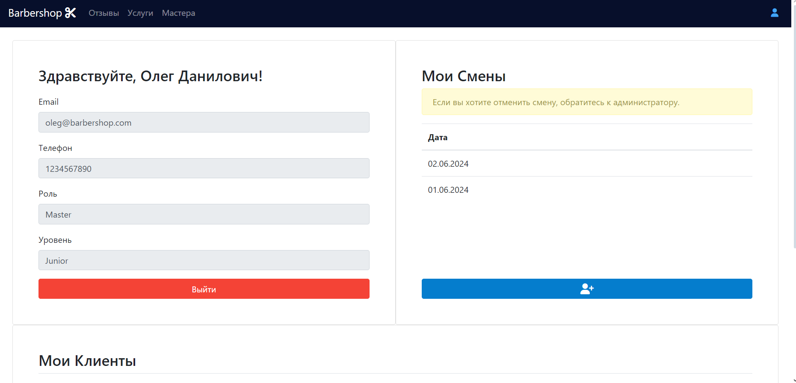
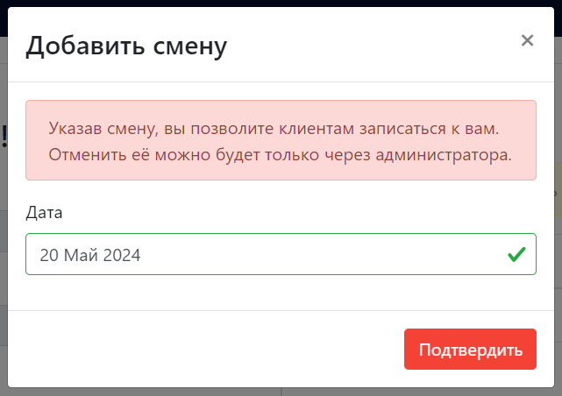
Описание страниц. Домашняя страница мастера
Мои клиенты
Широкий экран
Добавить смену

Slide 10
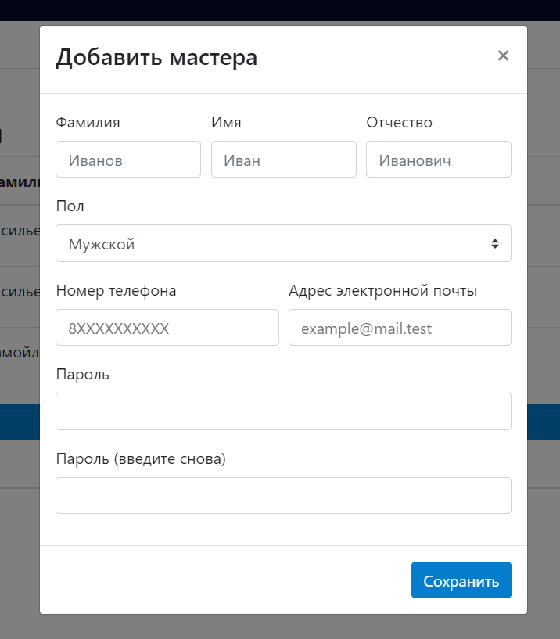
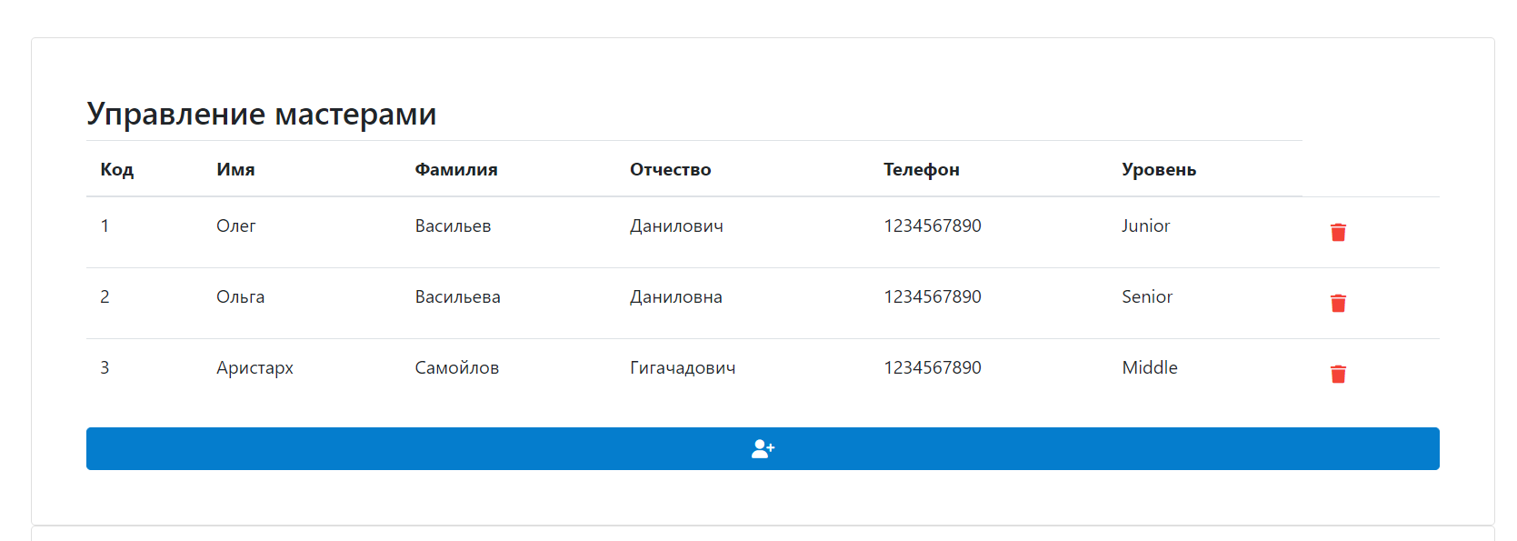
Описание страниц. Домашняя страница администратора
Управление мастерами
Добавить мастера

Slide 11
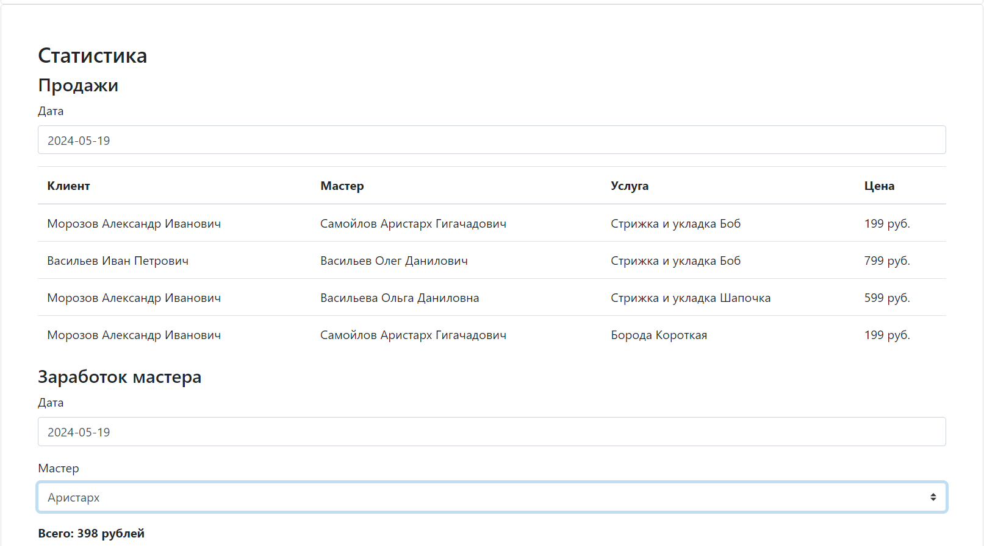
Описание страниц. Домашняя страница администратора
Статистика – продажи и заработок мастера за день

Slide 12
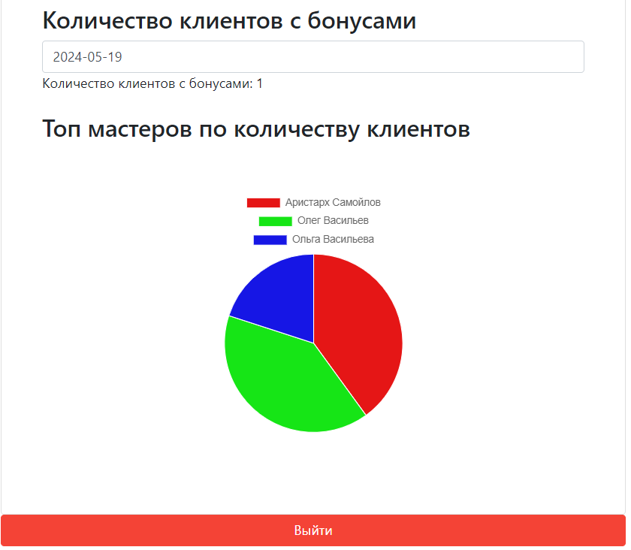
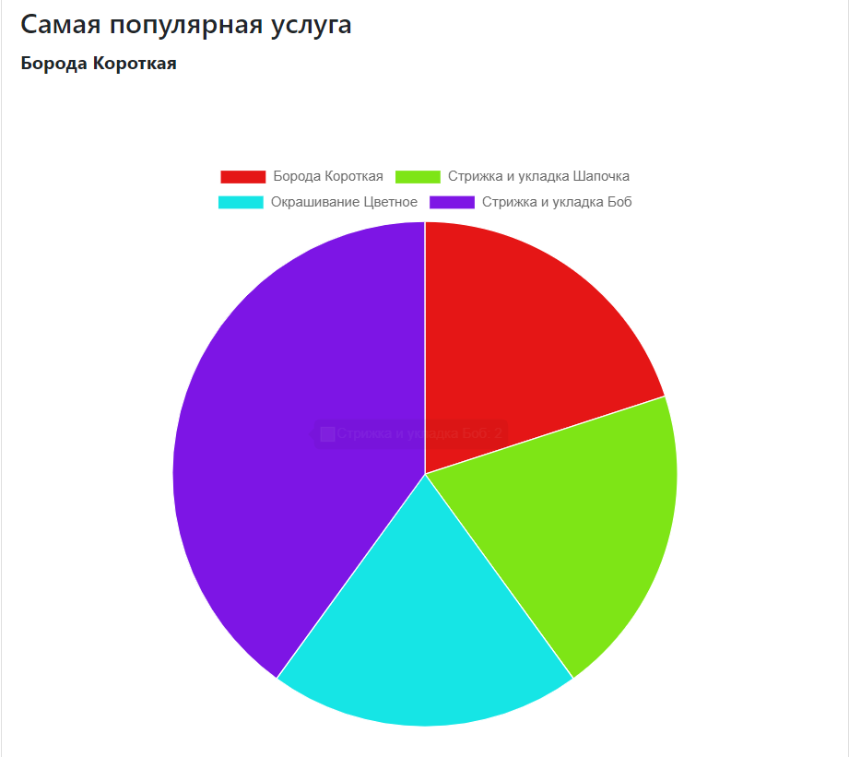
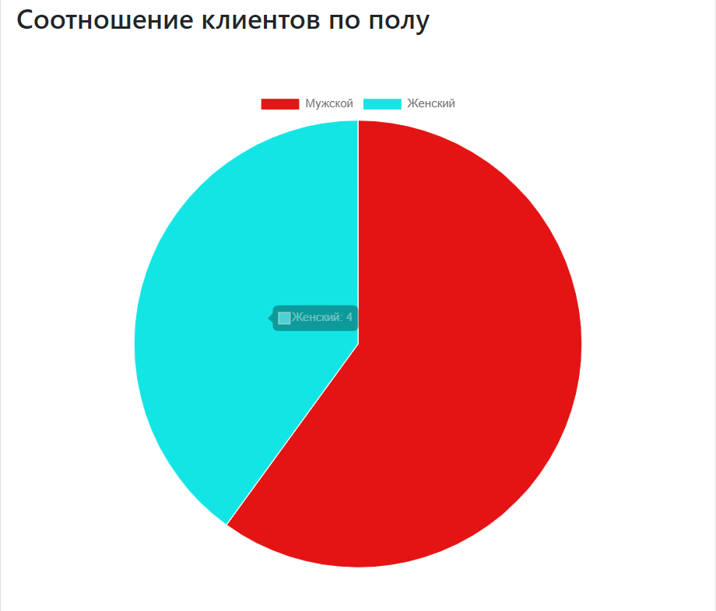
Описание страниц. Домашняя страница администратора
Статистика – популярные услуги, пол клиента и топ мастеров

Slide 13



Архитектура решения.
Blazor Server App
User Input-Output
Database

Slide 14
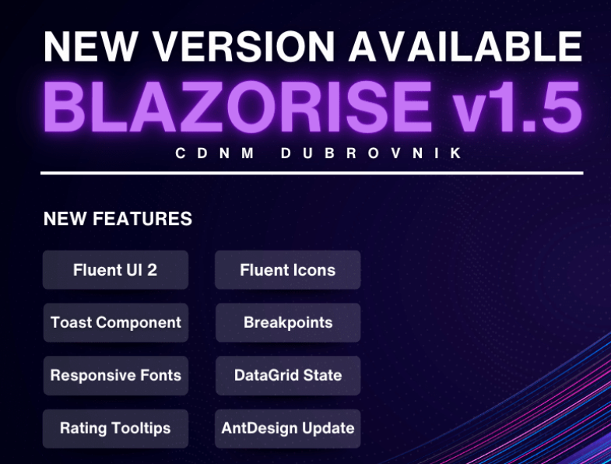

Архитектура решения.
Blazorise – бесплатный UI-фреймворк для Blazor
Entity Framework – для работы с БД

Slide 15
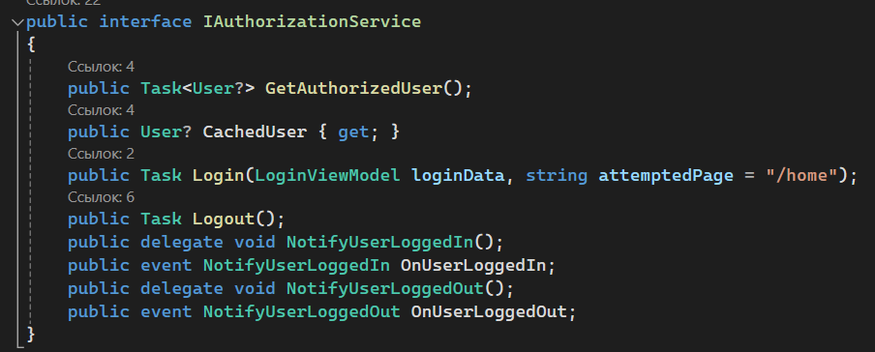
Архитектура решения. Сервис авторизации
Реализует основные действия: вход-выход из аккаунта, глобальный доступ к данным авторизованного пользователя, хранение ключа сессии в Local Storage

Slide 16
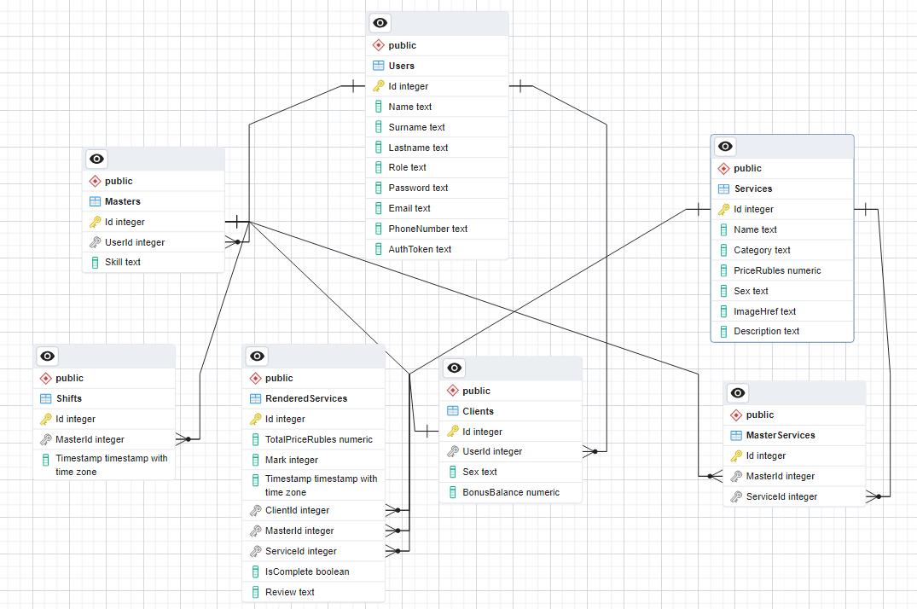
Архитектура решения. ERD для базы данных
Пользователи (с ролями)
Мастера
Клиенты
Услуги
Мастера-услуги
Смены
Оказанные и текущие услуги
Схема БД

Slide 17
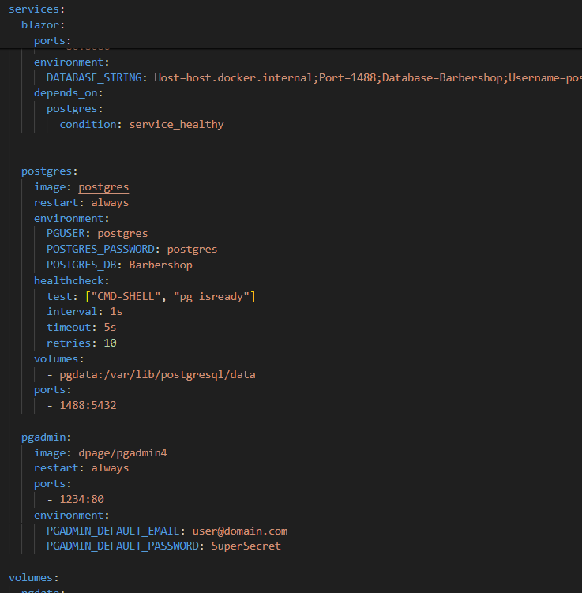
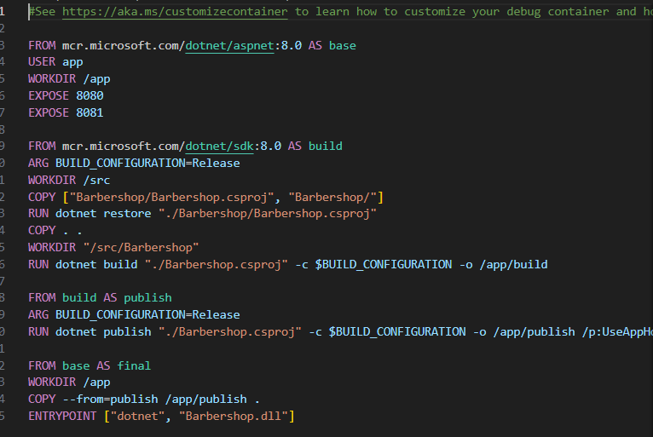
Архитектура решения. Контейнеризация Docker
docker-compose файл из 3-х сервисов: blazor, postgres, pgadmin
Dockerfile для blazor

Slide 18
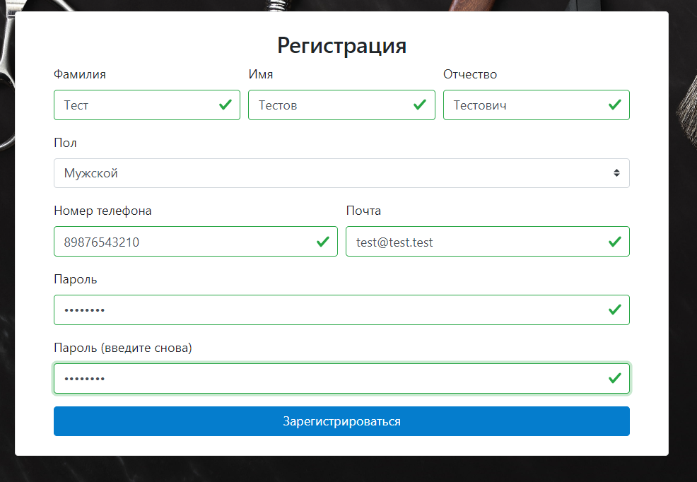
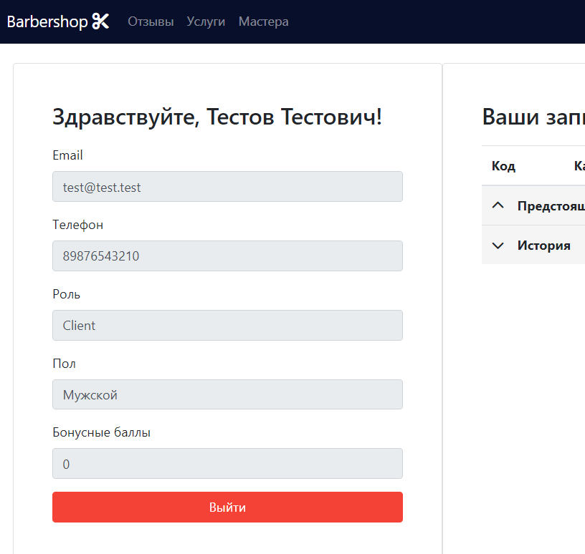
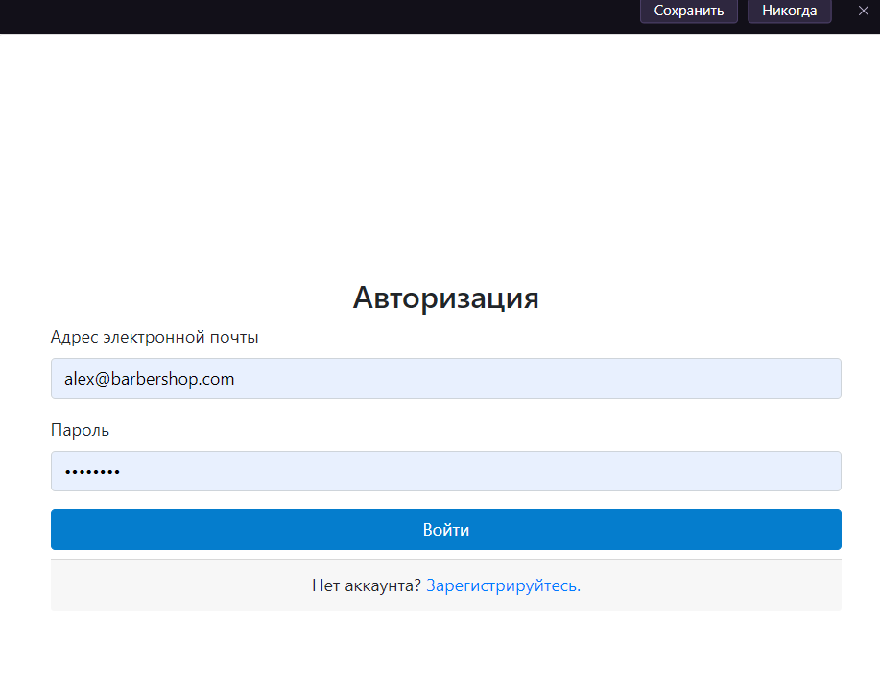
Тестирование. Регистрация и вход
Зарегистрируем пользователя. Данные на скриншоте
Результат: редирект на страницу входа
Войдём в аккаунт
Результат: попадаем на домашнюю страничку

Slide 19
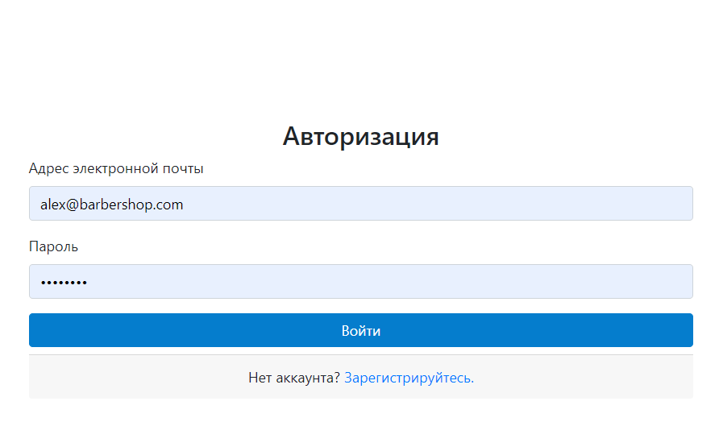
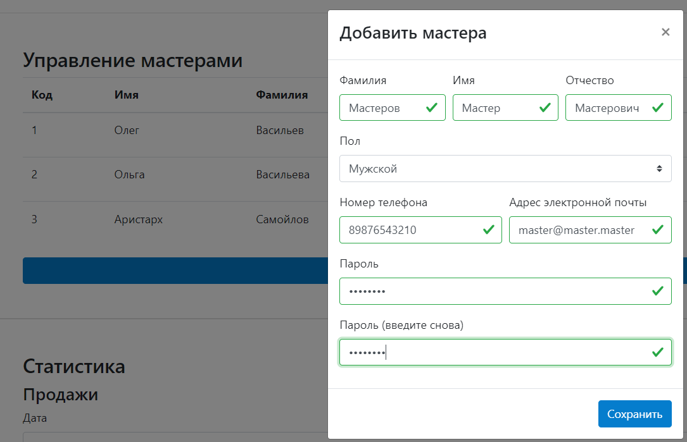
Тестирование. Управление мастерами
Войдём с ролью администратора. Результат: попадаем на панель администратора
Добавим нового мастера и сохраним
Результат: новый мастер теперь в списке

Slide 20
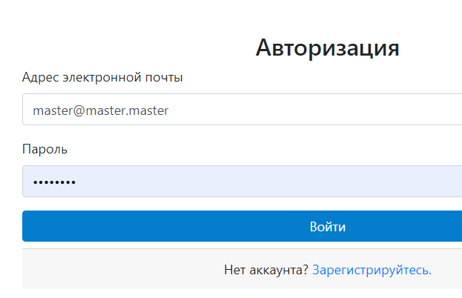
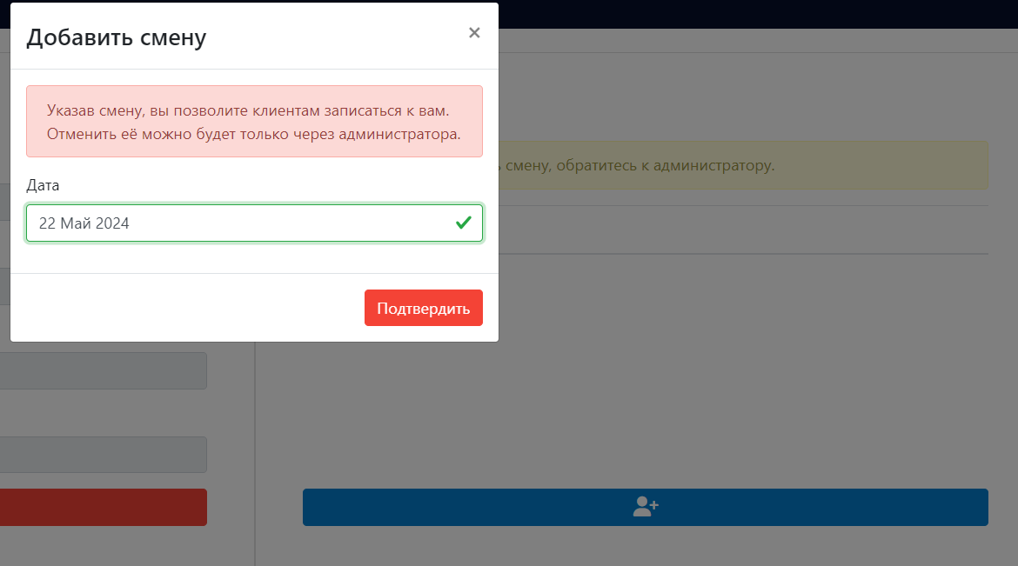
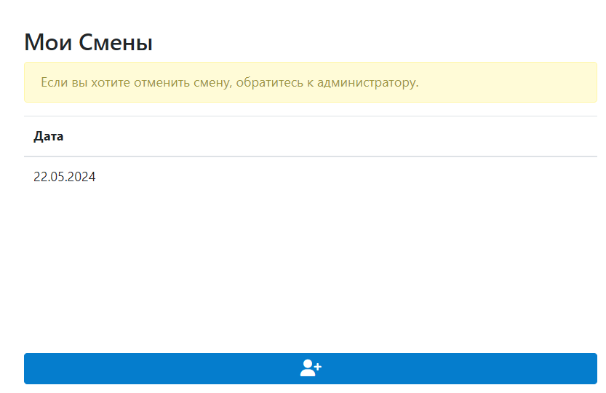
Тестирование. Запись на смену
Войдём с данными зарегистрированного мастера.
Результат: попадаем на панель мастера
Запишемся на смену
Результат: новая смена активна

Slide 21
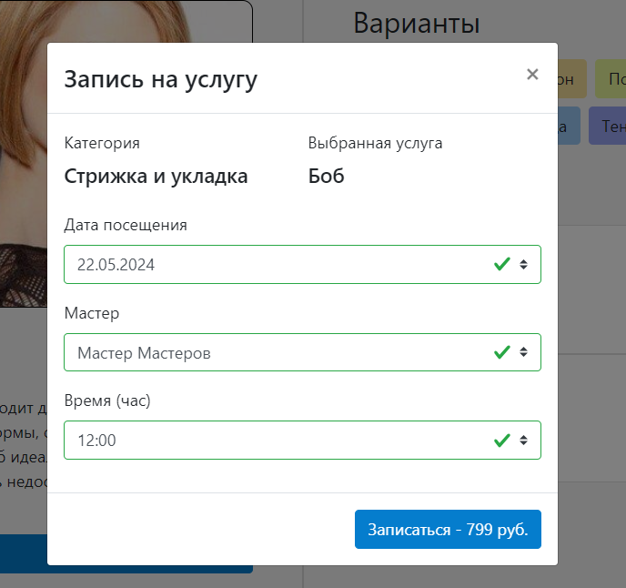
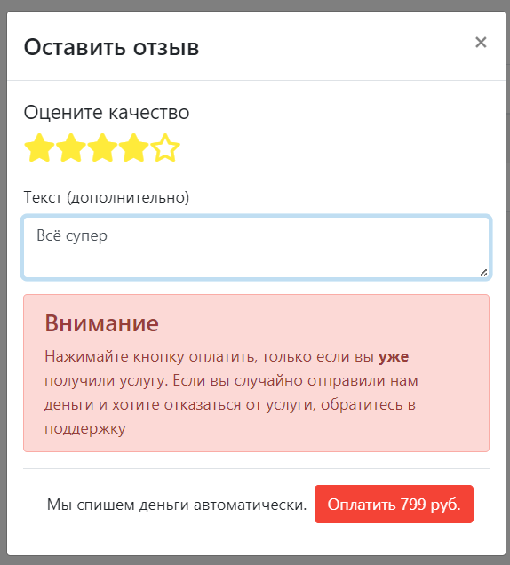
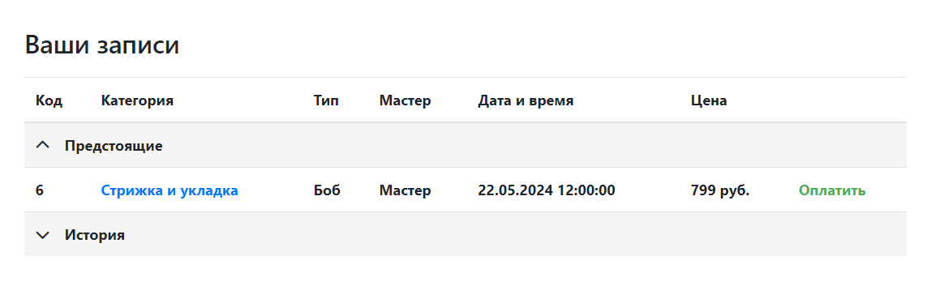
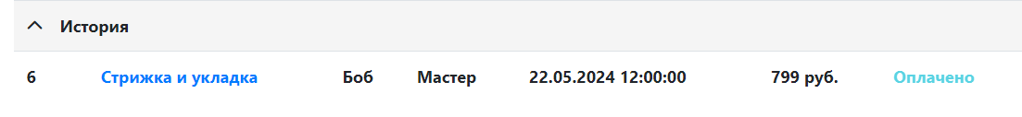
Тестирование. Услуги
Снова зайдём как клиент и запишемся к мастеру на услугу
Результат: запись добавлена в профиль
Оплатим и оставим отзыв
Результат: отзыв оставлен

Slide 22
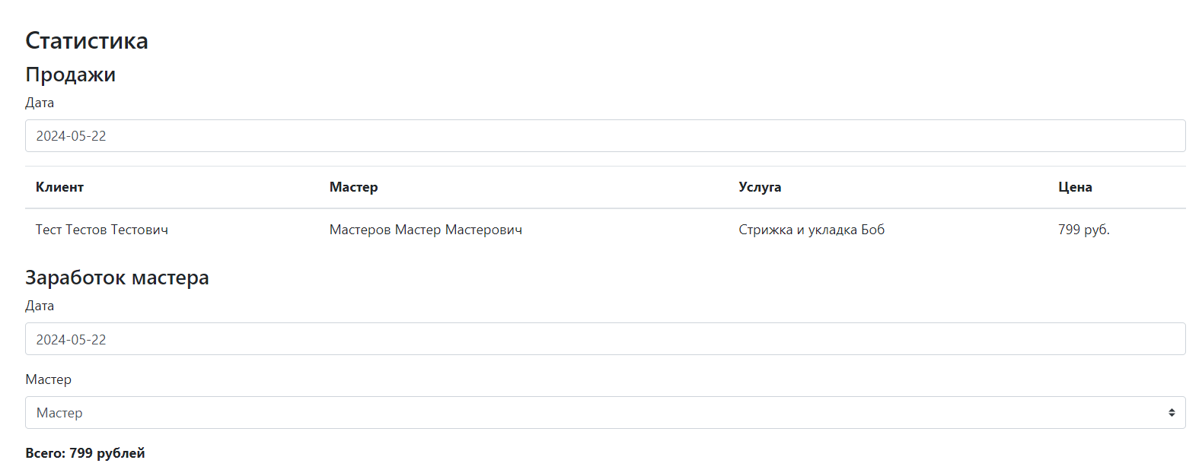
Тестирование. Статистика
Войдём с ролью администратора.
Результат: попадаем на панель администратора и видим статистику

Slide 23
Установка и развёртывание
Требования: docker, git
Загрузите репозиторий и запустите docker compose, указав путь к файлу docker-compose.yml
Действия:
git clone https://github.com/DaniilStolyarov/barbershop
docker compose -f barbershop/docker-compose.yml up
Дождитесь загрузки и перейдите по адресу http://localhost:80

Slide 24
Спасибо за внимание

